Slide 1


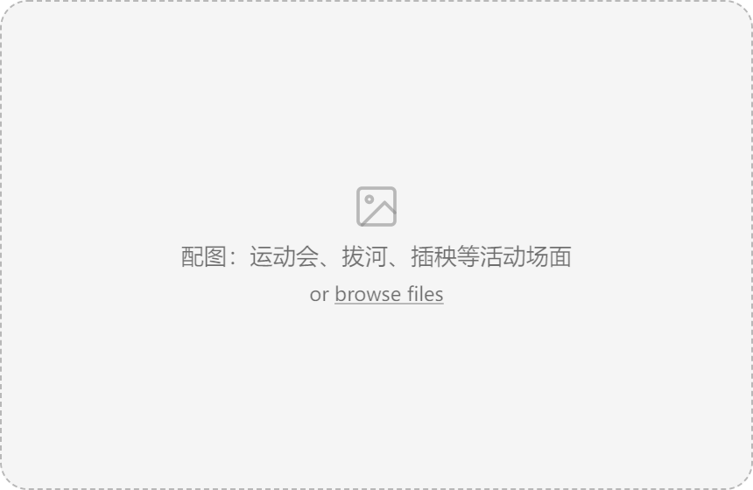
多彩的活动
六年级上册 · 第二单元 · 校内同步写作（记事）
点面结合写场面

Slide 2
01
写作指导课
创设情境 · 回到那一刻 · 点面结合 · 场面定格表 · 教师示范文

Slide 3
创设情境
这一年参加过的活动里，哪一次你还记得当时的声音
运动会，四百米最后一圈全班都在喊
拔河，绳子中间的裁判吹哨子
朗诵会，读到最后一句，底下鼓掌
研学插秧，脚踩在泥里的声音
去敬老院，屋里很静，只有一位老爷爷一直在咳嗽
想到了就说一说：是哪一次活动，什么声音。
平时听人讲一场活动，往往只听到“特别热闹”“特别激动”，再追问一句到底热闹成什么样 ，讲的人就说不上来了。
你说的那一场活动，身边的同学多半也没在场。

Slide 4

创设情境
今天的任务：把一次活动写给没在场的人读
写完以后，稿子会传给一位没在场的同学读，让读的人像自己也在场一样。
1
读的人在你的稿子末尾写两行：第一行，他看见了一个什么样的场面
2
第二行，他记住了你写的哪个人，那个人在做什么
3
这两行他写得出来，这次活动就写成功了
他只写得出“很热闹”，说明那个场面还留在你的脑海里，没有到纸上。

Slide 5
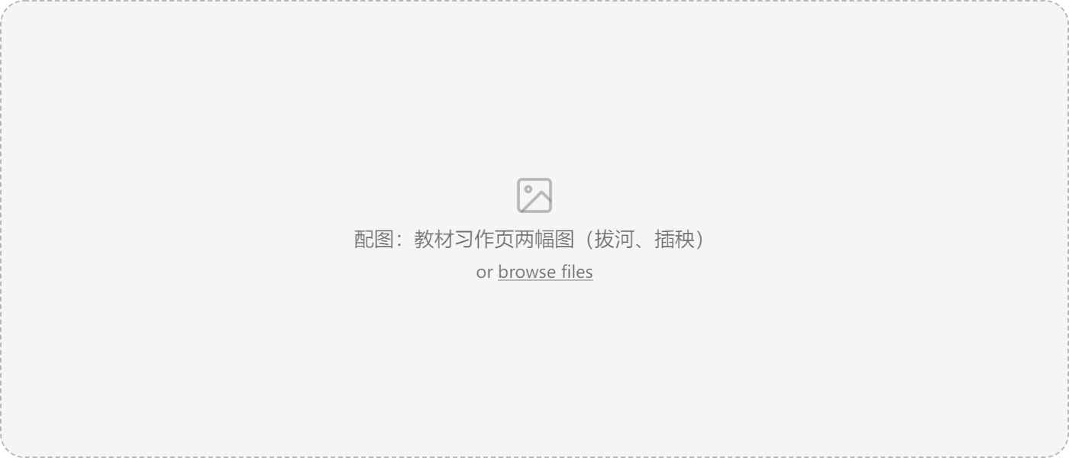
明确任务
教材上的《多彩的活动》：三条要求
校内校外的活动都可以写
1
写清楚活动过程，把印象深刻的部分作为重点来写
“祖国在我心中”朗诵会
学校运动会
2
写场面时，既要关注整个场景，也要注意同学的 动作、语言、神态
“六一”儿童节演出
田间劳动
端午节看赛龙舟
看望孤寡老人
3
把活动中的体会写下来
请每人先在稿纸的右上角，写下自己要写的活动名称。

Slide 6
观察体验
找出印象最深的那一刻，回答四个问题
1
那一刻，你听得最清楚的一个声音是什么？
2
那一刻，你往四周看，眼前最多的是什么？
3
那一刻，你自己在做什么动作 ，有没有喊出声，喊的是什么？
4
那一刻，你眼睛盯着的是谁，他在做什么？
每个问题只在稿纸角上写几个关键词。第四问想不出的，就写那一刻正对面站着的人，或者离你最近的人。
这一刻可能是最紧张、最热闹的，也可能是最安静的。

Slide 7

观察体验
写一个人，要说出他当时的样子
看图上的人，各说出一个动作和一个神态
他身子往后仰，脚蹬着地
他咬着牙，脸都皱起来了
她两只手攥得紧紧的，眼睛一直盯着前面
他弯着腰，头一直低着看水面
照这个说法，给第四问写到的人补上一个动作词、一个神态词 ，记到稿纸上。
动作是身子后仰、脚蹬地，神态是咬牙、皱着脸，这就是把一个人的样子说出来。

Slide 8
学写法
两段都写拔河，哪一段符合这次习作的要求
第一段
第二段
那天下午我们班和四班拔河。哨声一响，我两只手死死攥住绳子，绳子上的毛刺扎进手心里。我把脚跟往后一蹬，身子往后仰，鞋底在跑道上蹭出两道印子。绳子一点一点往对面滑，我的手心磨得发烫，胳膊酸得抬不起来。我咬着牙，心里只有一个念头：不能松手。不知道过了多久，绳子忽然往我们这边一松，我一屁股坐在了地上，我们赢了。
哨声一响，操场上几十个人一齐喊了起来，两边的加油声撞在一块儿，分不清是哪个班的。绳子中间那根红布条一会儿往左一会儿往右，两队人全都仰着身子，鞋底在跑道上蹭出一片沙沙声。排在最后的大个子把绳子在腰上绕了一圈，脸憋得通红，一步一步往后挪。班长站在队伍旁边，两只手往下压，一声一声地喊：“稳住！稳住！”红布条一点一点向我们这边过来了。
先读一遍，说出你的理由；再数一数：这一段读完，你看见了几个人。

Slide 9
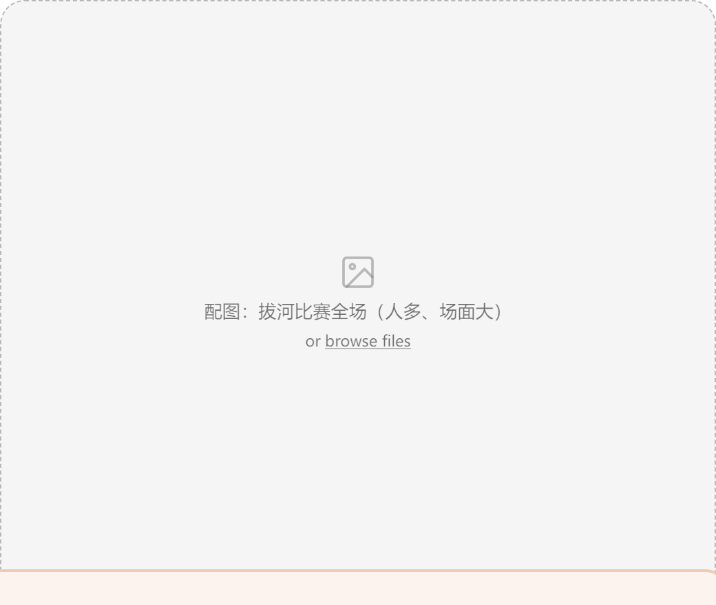
学写法
第一段写得真，可是只看见一个人
毛刺扎进手心、鞋底蹭出印子，这些都是拔过河的人才写得出 的
从哨声响写到分出输赢，一次拔河的过程一步不落
可是除了“我”，那几十个人一个也没有露面 ：对面拉绳的是谁，旁边的同学在做什么，场边有没有人喊，一句都没有写
题目写的是“活动”，活动是一群人一起做的事 ：一次活动，要有整个场面，也要有场面里的人，还要写清楚过程和自己的体会。
读的人要看见的是那个场面，不是只看见你一个人。

Slide 10
学写法
把第二段分一分：哪几句是面，哪几句是点
面 · 整个操场上的人都在做的事
点 · 只写一个人
几十个人一齐喊了起来，两边的加油声撞在一块儿
大个子把绳子在腰上绕了一圈，脸憋得通红，一步一步往后挪
红布条一会儿往左一会儿往右
两队人全都仰着身子
班长两只手往下压，一声一声地喊：“稳住！稳住！”
鞋底在跑道上蹭出一片沙沙声
写的是一个人的动作、神态和他说的话
写的是整个场面看到的和听到的
先写面，再落到点，这就是这次习作的写法，叫点面结合。

Slide 11
学写法
课文也在用：先合起来写，再一个一个写
单元导语页： 了解文章是怎样点面结合写场面的，尝试运用点面结合的写法记一次活动。
先写面 再写点
《狼牙山五壮士》 写五位战士在山顶打击敌人，先合起来写他们一同向敌人射击
接着一个一个写下去 ：班长怎么指挥，副班长怎么打枪，年纪最小的两个战士怎么瞄准
课文这一段和刚才的第二段，用的是一样的写法
先用两三句把面写出来，再用两三句落到一两个人身上。

Slide 12
学写法
两个“点”要各是各的样子
大个子
班长
把绳子在腰上绕了一圈，脸憋得通红，一步一步往后挪。
站在队伍旁边，两只手往下压，一声一声地喊：“稳住！稳住！”
写的是他的动作和脸色
写的是他的手势和喊的话
① 一个在拉，一个在喊；一个写脸色，一个写话，两个人不会混在一起。
② 两个人都写成“使劲拉、脸通红”，就等于只写了一个人。
③ 《狼牙山五壮士》里那几位战士也是一人一个样。

Slide 13
学写法
听老师读两遍，比一比各少了什么
第一遍 · 只读“面”
第二遍 · 只读“点”
哨声一响，操场上几十个人一齐喊了起来……两队人全都仰着身子，鞋底在跑道上蹭出一片沙沙声。红布条一点一点向我们这边过来了。
排在最后的大个子把绳子在腰上绕了一圈，脸憋得通红，一步一步往后挪。班长站在队伍旁边，两只手往下压，一声一声地喊：“稳住！稳住！”
热闹是热闹，一个人的脸都看不清
只有两个人，不知道他们身在什么场面里
面和点合在一起，读的人既看见整个操场，又记住了大个子和班长。

Slide 14
学写法
整篇怎么安排：过程带过，定格一段，体会一两句
1
活动过程按顺序交代清楚，每一步一两句带过
2
印象最深的那一步定格下来，用先面后点写成一整段
3
最后跟着这个场面，写一两句体会
第二段只写了拔河最紧张的那一阵，前面怎么分队、后面谁赢了，一句都没有写：不是每一步都要细写。
教材说，把印象深刻的部分作为重点来写。

Slide 15
场面定格表
场面定格表
每格只填几个关键词，不写句子（先看老师用一次插秧活动填的）
项目
关键词（每格只填几个字）
活动 · 时间 · 地点
劳动实践课 · 五月 · 郊区稻田
过程顺序（三四步）
坐车 → 田埂上听讲 → 下田插秧 → 洗脚上车
定格哪一步
下田插秧
面 · 看到的整体
几十个人弯腰 · 裤腿卷到膝盖 · 水面晃眼
面 · 听到的整体
拔脚的咕叽声 · 老师喊“往后退” · 有人喊“我的鞋没了”
点 · 第一个人（谁 · 动作 · 神态 · 话）
农民伯伯 · 三根一捏 · 一按一退 · 不看手
点 · 第二个人（谁 · 动作 · 神态 · 话）
小宇 · 秧苗浮起一撮 · 捞起再按 · 泥点溅到眉毛 · “别踩过来”
那一刻的我
脚陷泥里 · 腰直不起来 · 插得歪
体会（一句）
一碗饭里有多少次弯腰
“定格哪一步”只选一步，是你印象最深、最有话说的那一步。

Slide 16

场面定格表
轮到你了：把稿纸上的四问答案填进九格
1
“定格哪一步”从过程顺序里只选一步
2
“点”两格填一两个人，两个人要各不一样 ；第二个人一时想不出，可以先空着
3
“那一刻的我”单独占一格，这样“我”也在场面里
四问答案这样填：声音填到面 · 听到的整体，四周最多的填到面 · 看到的整体，自己的动作和喊的话填到那一刻的我 ，盯着的那个人填到 点 · 第一个人。
填好以后和同桌互相说一遍：先说面，再说点 ；听的人只回答一句，你最先看见的是谁。
⏱ 填表时间约 4 分钟

Slide 17
教师示范文
老师照着那张表写成的一篇：《田里的一上午》
五月里的一个大晴天，我们坐着大巴颠了一个多小时，到郊区的一片稻田上劳动实践课。下车以后，我们先站在田埂上听一位晒得黑红的农民伯伯讲怎么插秧：秧苗三根一撮捏在手里，插进泥里一指深，人要退着往后走，一行才插得直。听上去一点也不难，我心里还挺得意，以为半个小时就能插完一整块。
真下了田才知道不是这么回事。 整块水田里，几十个人一齐弯着腰，一个后背挨着一个后背，从这头排到那头。大家的校服裤腿都卷到了膝盖上面，露出来的小腿上溅满了泥点。水面被太阳照得亮闪闪的，晃得人睁不开眼。 我们每从烂泥里拔一次脚， 泥和水被挤在一起咕叽地响一声，满田都是这个声音。田埂上的老师一声接一声地喊“往后退，别踩着秧苗”。田中间不知道谁大叫了一句“我的鞋没了”，一阵笑声顺着水面荡过来。
农民伯伯就在紧挨着我的那一行里插秧。 他左手攥着一大把秧苗，右手的拇指和食指轻轻一捏，分出三根来，往泥里一按，手一收，人已经退了半步。他从来不低头看手，眼睛一直盯着前面那一行，一按一退，一按一退，身后的秧苗排得整整齐齐， 像用尺子比着画出来的。 小宇在我另一边， 他插下去的秧苗过一会儿就浮起来一撮，他赶紧捞起来重新按进泥里，溅起的泥点甩到了眉毛上。他顾不上擦，一回头看见我正退着脚往他那一行挪，急忙伸手拦住我：“你别踩过来，我这一行马上就插直了。”
轮到我自己，两只脚深深地陷在软烂的泥里，每退一步都要先使劲把脚拔出来，凉凉的泥水顺着小腿往下淌。我学着农民伯伯的样子，捏起三根秧苗往泥里一按，手一松，那一撮秧苗就歪歪斜斜地倒到了一边。弯着腰插了半个小时，我的腰又酸又胀，想直起来得先用手在背后撑一把。回头一看，我插的那一行歪歪扭扭， 活像一条爬过去的蛇。
回去的车上，大家裤腿上沾的泥风干了，变成灰白色，用手一搓就簌簌地往下掉。我一直望着窗外， 这一刻我才明白，餐桌上的每一粒米，都是水田里一次次弯腰才换来的。
■ 面 · 整个场面看到的、听到的
■ 点 · 一两个人的动作、神态、话
■ 打比方
■ 体会

Slide 18
读示范文
表上只有几个词，文里变成了一句一句的话
面 · 看到的整体
面 · 听到的整体
点 · 第一个人
表上：几十个人弯腰 · 裤腿卷到膝盖 · 水面晃眼
表上：拔脚咕叽声 · 老师喊“往后退” · 有人喊“我的鞋没了”
表上：三根一捏 · 一按一退 · 不看手
文里：动作拆成 一捏、一按、一收、退半步 ，一个动作一个小句
文里：写成三句 ，还多写出一个后背挨着一个后背
文里：写成三句，一个声音一句
再看整篇：坐车一句，听讲两句，洗脚上车没有写；定格的那一步写了两大段，加上写“我”的一小段； 体会只有两句 。
从表到文：把每个词拆开，写成一句一句的话。

Slide 19
旁批表
这一句用了什么写法：从示范文里找句子
示范文里的句子
这一句用了什么写法
整块水田里，几十个人一齐弯着腰，一个后背挨着一个后背，从这头排到那头。
面 · 整个场面看到的
泥和水被挤在一起咕叽地响一声，满田都是这个声音。田埂上的老师一声接一声地喊“往后退”。
面 · 整个场面听到的
他从来不低头看手，眼睛一直盯着前面那一行，一按一退，一按一退，身后的秧苗排得整整齐齐，像用尺子比着画出来的。
点 · 第一个人的动作，拆成几步一句一句写；末句一个 比喻，把熟练写成看得见的样子
他顾不上擦，急忙伸手拦住我：“你别踩过来，我这一行马上就插直了。”
点 · 第二个人，用神态、动作和一句话来写，和第一个人不一样
下车以后，我们先站在田埂上听一位晒得黑红的农民伯伯讲怎么插秧。
过程里的一步，一句带过
大家裤腿上沾的泥风干了，变成灰白色……餐桌上的每一粒米，都是水田里一次次弯腰才换来的。
体会跟着刚写的这件事，先停在一处具体的事物上，再说一两句
找到的句子和表里不一样也可以，只要用的是这一格的写法。

Slide 20
读示范文
两个结尾，哪一个更像这个插秧的人说的话
示范文的结尾
另一种结尾
回去的车上，大家裤腿上沾的泥风干了，变成灰白色，用手一搓就簌簌地往下掉。我一直望着窗外，这一刻我才明白， 餐桌上的每一粒米，都是水田里一次次弯腰才换来的 。
这次插秧让我懂得了劳动的艰辛。我们每一个人都要珍惜粮食，从小事做起，做热爱劳动的好少年！
① 右边说的意思没有错，可是换到扫地、换到植树的结尾里也一样能用，看不出说话的人那天在哪里、干了什么。
② 左边把同一个意思落在一处具体的事物上：先停在那层风干的泥，再说到餐桌上的每一粒米。
③ 体会跟着刚写的那件事走，一两句就够；喊口号的句子，去掉。

Slide 21
02
当堂写作与评改课
定起笔的一句 · 自由写作 · 传稿互读 · 修改收束

Slide 22
写作准备
定格那一段，从哪一句起笔
一
二
三
从面 · 看到的整体 起笔：先写你站在那里往四周看到的景象
从面 · 听到的整体 里最大的那个声音起笔：先写这一声响，再写周围
从那一刻的我 起笔：先写自己在做什么动作，再抬头写周围的人
在表上要起笔的那一格旁边写一个“1”，再把这一句先写在表的下面。这一句不是整篇的第一句 ，它落在整篇的中间。
三种都可以，哪一种最有话说就选哪一种。

Slide 23
自由写作
正式动笔，记住三件事
1
定格的那一段先面后点，点落在一两个不同的人身上
2
过程各步一两句带过，写到定格那一步，把想好的那一句抄上去
3
结尾跟着这件事写一两句体会
整篇从头写起：先交代活动是什么、怎么开始的，前几步是怎么进行的；这个学期的习作在五百字上下 ，写到六百字也可以。
写不完的，先把定格那一段和结尾的体会 写完；过程里来不及写全的先空着。
⏱ 写作时间约 25 分钟

Slide 24
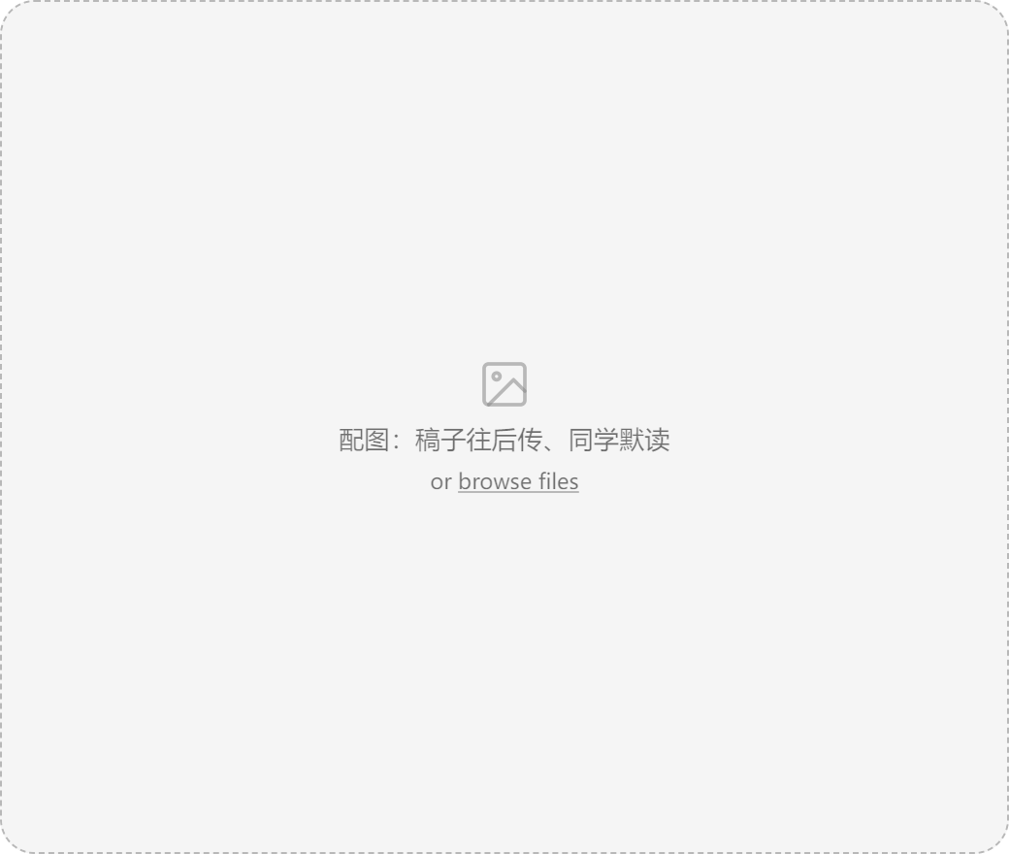
交流评议
把稿子传给没在场的人读，读完写两行
第一行 我看见的场面： 用一句话写出你读到的整个场面是什么样子
第二行 我记住的人：写出作者写了谁、他在做什么
写得出就写，写不出就在那一行写“没看见”，实话实说。
传稿之前先自己读一遍：语句通不通顺，前后连不连贯，读到不通的地方做个记号，先不改。
第一行只写“很热闹”的，请把那个场面里最多的是什么、那些人在做什么写出来。

Slide 25
修改收束
对照这两行，只改一处
读一读别人写在你稿子末尾的两行，对照三种情况
三档标准（教师掌握）
第一行写着“没看见”或只写了“很热闹” 面没有写出来：在定格那一段开头 补两句整个场面看到的和听到的
基础活动过程写清楚了，有简单的场面描写，语句通顺
良好 过程清楚，定格那一段先面后点，点落在了一两个人身上，重点部分比较具体
第二行写着“没看见”点没有落下来：选一个人，补上他的 动作和他的一句话
优秀 面有整体的看和听，点各是各的样子，点在面里；过程详略分明；体会由刚写的这件事说起，落在一处具体的事物上
两行都写出来了，但写到的人不在定格的那一刻里 点没有放在面里：把这个人 挪到那一段里去写
改完通读一遍，把不通的地方改顺，再用修改符号 划掉多的字、补上漏的字、改正错字。
三种情况都没有的，再看结尾：体会有没有跟着这件事，还是写成了 换个活动也能用的口号句
读的人写下了他看见的场面和记住的人，说明那个场面已经从你的脑海里到了纸上。

Slide 26
附 · 习作讲评
习作讲评环节（可选 · 课后或下次课开场）
从当堂完成的稿子里选三篇投屏（不写姓名），每篇约三到五分钟，只看一件事：定格那一段先面后点做到了没有，点是不是各是各的样子；＿＿＿处换成本班学生的真实句子。
较好的一篇
中等的一篇
有典型问题的一篇
先面后点，两个点各是各的样子。 读面的一两句，再读两个人的句子： 读的人先看见全场，再记住两个人。
面写清楚了，点只有一个人。 全班一起想： 那一刻的场面里还有谁，也可以写一写？
每一步都写了三四句，没有定格出一段。 请作者 选出一步写成先面后点的一整段 ，其余各步减到一两句。
以后写任何一次活动，先问自己两句：整个场面我写了吗，场面里的人我写了几个、各是什么样子。

Slide 27

THE END
写一次活动：先写面，再落到点，点各是各的样子。
下一次再见

